Slide 1
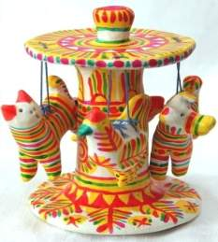
Автор работы: Морозова Елена Николаевна
педагог дополнительного образования
МДОУ «ЦРР – д/с № 13» г. Галич Костромской обл.

Slide 2
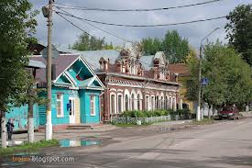
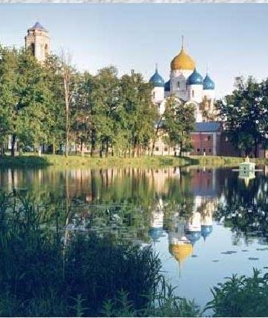
.
Есть под Тулой деревенька –
Филимоново зовут.
И живут там мастерицы,
Что добро в дома несут.
А добро там не простое.
И не злато, серебро.
Филимоновской игрушкой
Называется оно.

Slide 3
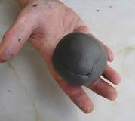
В этих местах неплодородные земли, зато много уникальной синеватой глины. Называлась она – «синька». Жители занимались гончарным делом. Мужчины лепили горшки, а женщины - глиняные игрушки. Каждая игрушка делается из одного куска.

Slide 4
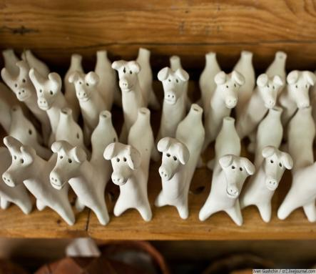
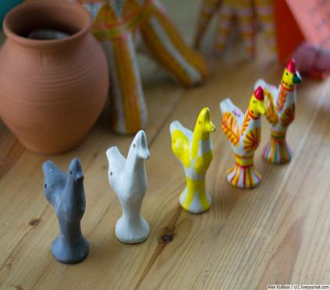
После обжига глина приобретала белый цвет, и ее можно расписывать без предварительной побелки.

Slide 5
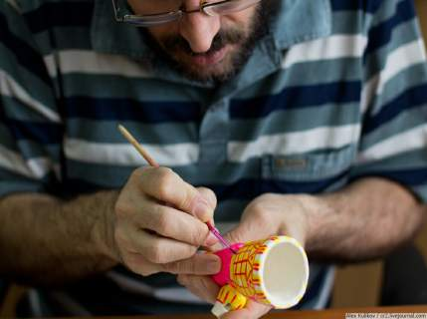
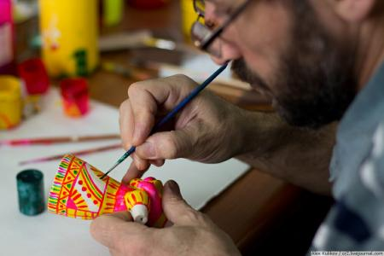
Расписывают свистульки прямо по белой обожженной глине, причудливыми полосками – желтых, лиловых, зеленых, реже синих и фиолетовых цветов. Узоры были просты и незатейливы: “елочка”, цветные полоски, геометрические фигуры, звездочки. В основном преобладал растительный орнамент – листочки, солнышко, веточки.

Slide 6
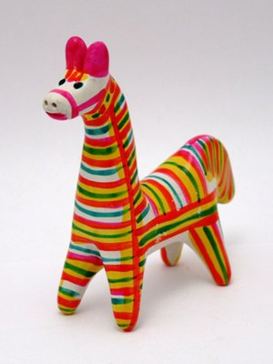
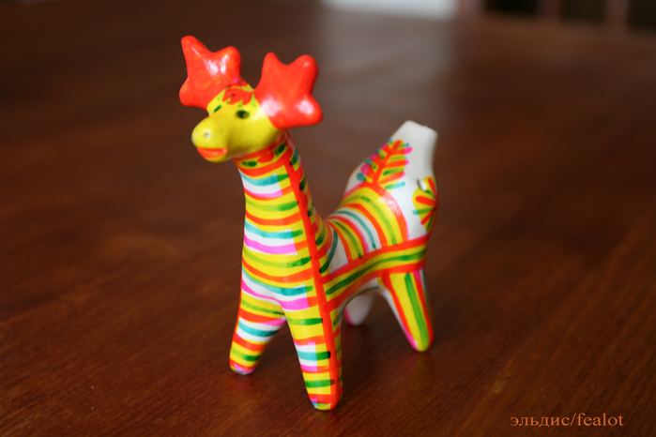
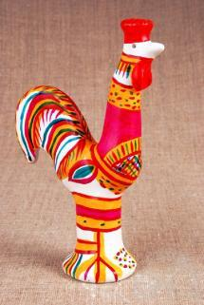
Самая главная особенность филимоновской игрушки- длинная вытянутая шея, как у жирафа и маленькая голова. Мастера лепили животных-коней, оленей, баранов, козликов и петушков.

Slide 7
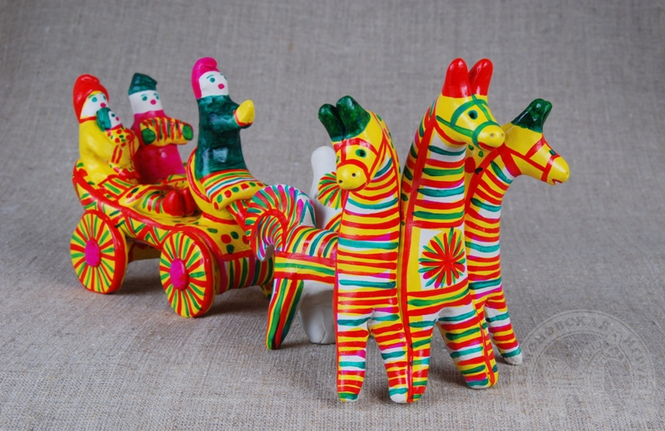
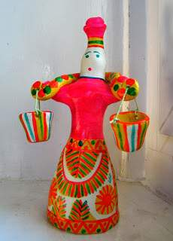
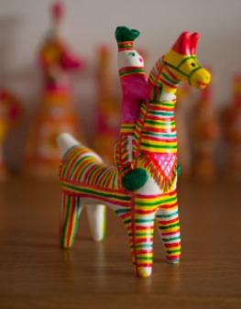
А так же барышень, крестьянок, солдат, танцующие пары, наездников на лошадях.

Slide 8
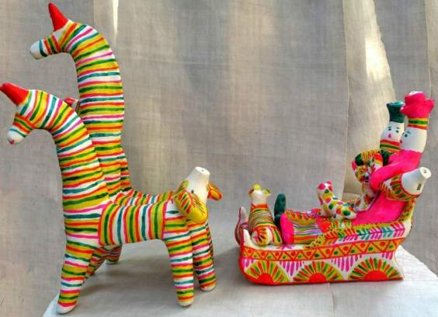
Нас лепили мастера, Нас расписывать пора. Кони, барышни, барашки- Все высоки и стройны. Сине-красные полоски на боках у нас видны.

Slide 9
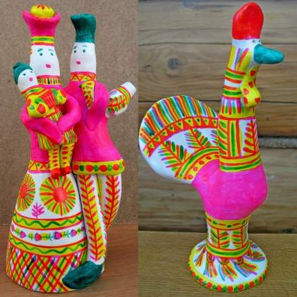
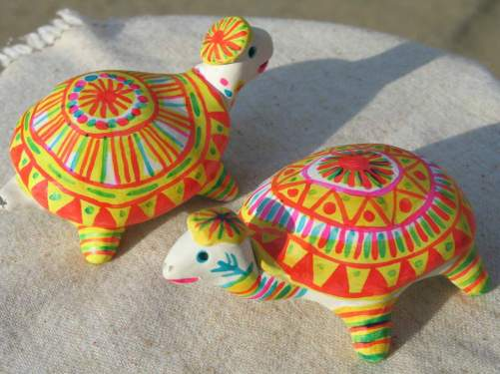
Спасибо за внимание!

